Slide 1

Micro-Clusters y Arquetipos de Demanda
Doble Etiquetado en Marcha Blanca
Shadow Testing en Azure Capa GOLD | Macro v2.5 + Micro v3.0 | Equipo BI & Data Science TuBoleta
Notes:
Hoy presentamos los resultados de la marcha blanca sobre datos transaccionales reales descargados de Azure. Ambos modelos corrieron congelados, sin re-entrenar una sola línea, demostrando cómo opera el pipeline en producción real.

Slide 2
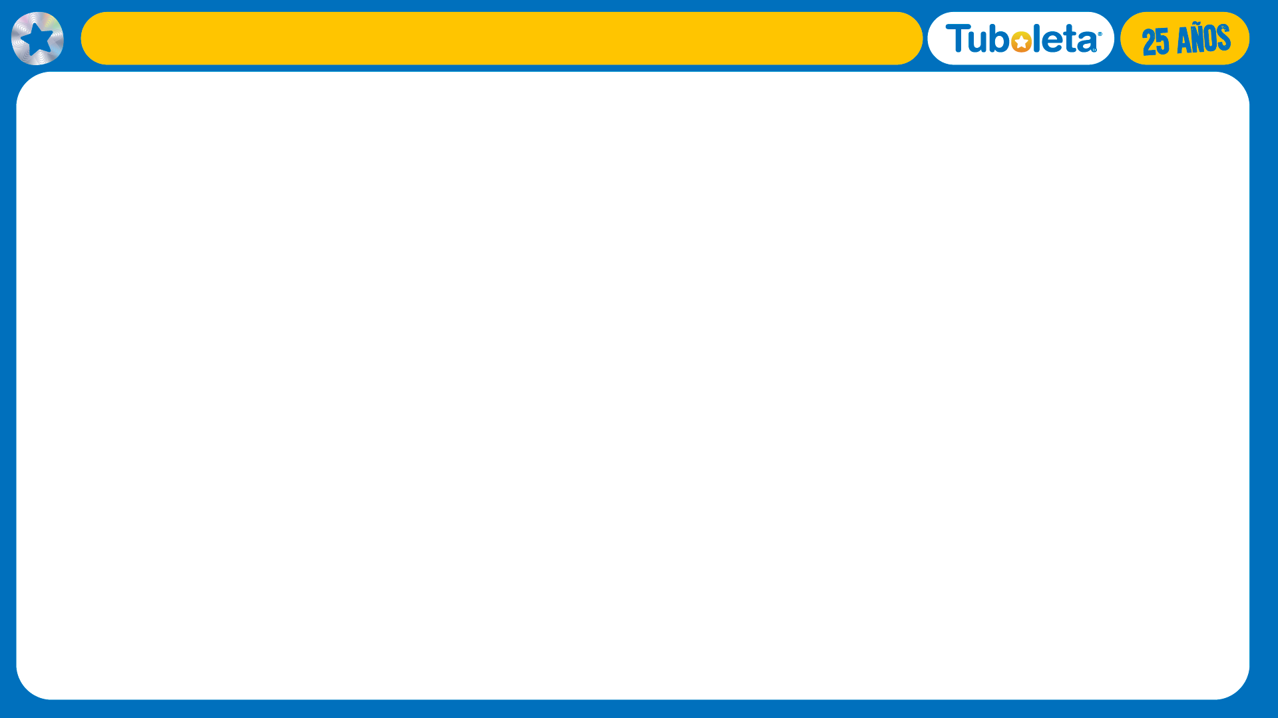
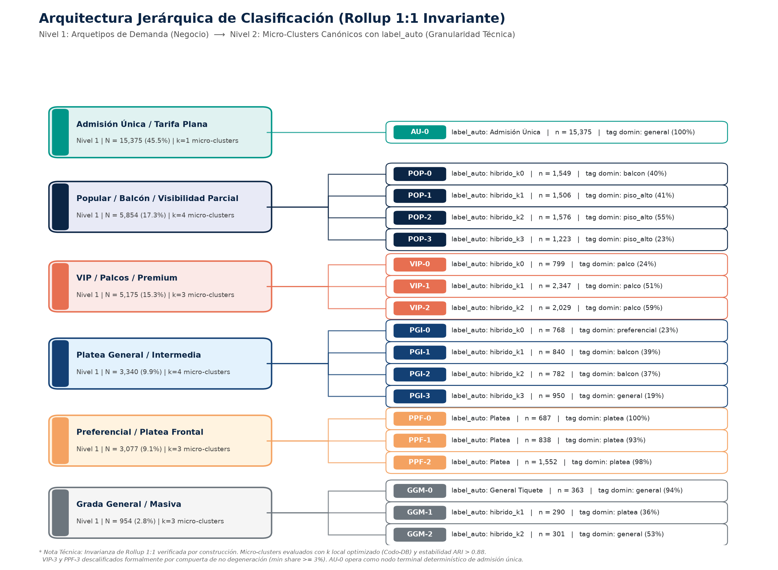
ARQUITECTURA JERÁRQUICA DE CLASIFICACIÓN
El Modelo en Dos Niveles: Del Micro-Cluster Técnico al Arquetipo de Negocio (Rollup 1:1)
Nivel 1 (Macro de Negocio):
6 Arquetipos de demanda que gobiernan pricing y contingentes.
Nivel 2 (Micro-Cluster):
Particiones especializadas por patrones léxicos y arquitectónicos.
Invarianza Rollup 1:1:
Todo micro-cluster pertenece estrictamente a un único arquetipo.
El Puente Semántico:
label_auto traduce centroides numéricos a etiquetas legibles de negocio.
Notes:
Fíjense en la estructura de árbol: el negocio habla en términos de 6 arquetipos para planear eventos, pero el motor de datos opera en micro-clusters. El puente entre la ingeniería y el negocio es label_auto, garantizando que todo agrupamiento técnico tenga un sentido comercial transparente.

Slide 3
CATÁLOGO CANÓNICO DE MICRO-CLUSTERS
Estructura Formal de los 18 Micro-Clusters Activos, Pureza Léxica y Estabilidad
Admisión Única y Popular
• AU-0 | Admisión Única
15,375 locs (45.5%) | Nodo terminal determinístico puro.
• POP-0 | hibrido_k0
1,549 locs | Balcón dominante (40.0% pureza).
• POP-1 | hibrido_k1
1,506 locs | Piso alto dominante (41.2% pureza).
• POP-2 | hibrido_k2
1,576 locs | Balcón y piso alto (55.1% pureza).
• POP-3 | hibrido_k3
1,223 locs | Pisos superiores de arena/estadio.
VIP y Preferencial Frontal
• VIP-0 | hibrido_k0
799 locs | Palcos mixtos con balcón.
• VIP-1 | hibrido_k1
2,347 locs | Palcos teatro y suites (51.0%).
• VIP-2 | hibrido_k2
2,029 locs | Palcos puros de alta exclusividad (58.8%).
• PPF-0 | Platea
687 locs | Platea pura frontal (99.8% pureza).
• PPF-1 | Platea
838 locs | Platea teatro canónica (93.4% pureza).
• PPF-2 | Platea
1,552 locs | Platea delantera y central (98.1% pureza).
Platea General y Grada Masiva
• PGI-0 | hibrido_k0
768 locs | Preferencial intermedio.
• PGI-1 | hibrido_k1
840 locs | Lunetas y balcones bajos.
• PGI-2 | hibrido_k2
782 locs | Lunetas intermedias de teatro.
• PGI-3 | hibrido_k3
950 locs | Sectores generales de platea.
• GGM-0 | General Tiquete
363 locs | Tiquete masivo puro (93.7%).
• GGM-1..2 | Mixtos
591 locs | Gradas generales y festivales.
Notes:
El catálogo v3.0 no fue producto de intuición: cada sub-espacio se optimizó independientemente con curvas Codo-Davies Bouldin. Excluimos deliberadamente dos grupos degenerados que tenían solo 3 filas en pruebas tempranas para mantener un catálogo industrial robusto con estabilidad bootstrap superior a 0.88 en todas las particiones clave.

Slide 4
MECÁNICA DE INFERENCIA EN CASCADA
El Flujo de Scoring en 3 Pasos: De la Consistencia Física a la Asignación Jerárquica
PASO 1: Contrato de Consistencia y Features Ex-Ante
Aplica las 9 reglas de consistencia de negocio (aforos > 0, precios > 0, ventas <= cuota, exclusión de patrones de parqueadero). Canoniza la tipología de venue (type_site) y calcula percentiles relativos por función.
PASO 2: Inferencia Nivel 1 (Macro v2.5)
Separa monozona (Admisión Única determinística) de multi-zona. En multi-zona proyecta en espacio mixto 36D y aplica asignación biyectiva húngara hacia uno de los 5 arquetipos macro.
PASO 3: Especialización Nivel 2 (Micro v3.0) y Alerta de Frontera
El arquetipo macro invoca exclusivamente su sub-modelo K-Means especializado, calculando el micro_cluster_id y generando label_auto. Si la localidad cayó en frontera en Nivel 1, propaga segmento_incierto=True.
Notes:
El scoring corre en milisegundos y en estricta cascada: primero garantizamos calidad física del dato, luego v2.5 asigna el arquetipo general, y finalmente el sub-modelo especializado desciende al micro-cluster. Si hay duda geométrica, el sistema no inventa certeza: prende la alarma de frontera.

Slide 5
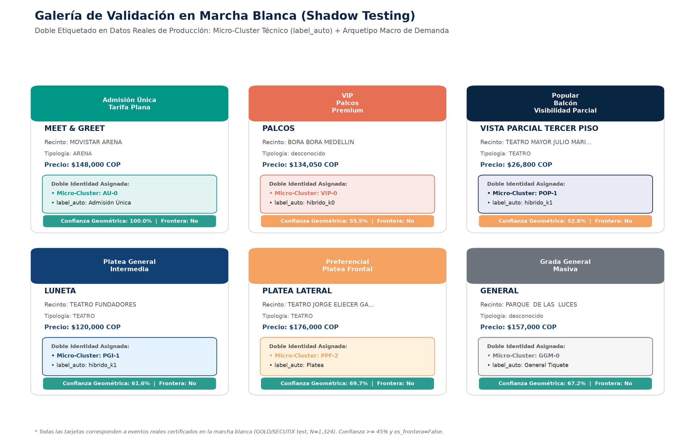
GALERÍA DE VALIDACIÓN EN MARCHA BLANCA
Doble Etiquetado en Vivo: Los 6 Arquetipos Evaluados sobre Datos Reales de Azure GOLD
Notes:
Aquí vemos las 6 tarjetas generadas directamente con la data de marcha blanca. Observen la coherencia: una vista parcial del Teatro Mayor Santo Domingo a 26 mil pesos va limpiamente a Popular/Balcón, mientras que una Platea Lateral del Gaitán a 176 mil pesos sube a Preferencial con 70% de confianza.

Slide 6
CASOS PUENTE DE CALIDAD MATEMÁTICA
Demostración de Features Clave: Percentil Contextual y Frontera Estadística Honesta
CASO PUENTE 1: 'CARA PARA SU TIPO DE RECINTO'
CASO PUENTE 2: 'FRONTERA HONESTA'
Efecto del Percentil Contextual por Tipología de Venue
• Localidad Comercial: PLATINO (Teatro Royal Center)
• Precio Nominal: $360,000 COP
• Tipología Canónica: TEATRO (type_site = TEATRO)
• Percentil por Tipo: 1.00 (Percentil 100% de Teatros)
• Arquetipo Asignado: Preferencial / Platea Frontal
• Micro-Cluster: PPF-2 (label_auto: Platea)
• Por Qué es Clave: Demuestra que la normalización por venue evita el sesgo macro: $360k en teatro es el techo absoluto de precios y califica legítimamente como zona preferencial sin requerir el aforo de un estadio masivo.
El Sistema Sabe lo que No Sabe (Propagación de Incertidumbre)
• Localidad Comercial: PLATEA (Teatro El Ensueño)
• Precio Nominal: $45,000 COP
• Score de Confianza: 0.16% (Extremadamente bajo)
• Bandera de Frontera: es_frontera = True
• Arquetipo Asignado: Platea General / Intermedia (PGI-0)
• Propagación Downstream: segmento_incierto = True
• Por Qué es Clave: El vector se ubicó en el límite difuso entre Platea General y Preferencial. El modelo no fuerza una certeza ficticia: asigna la mejor estimación pero enciende la bandera para auditoría humana.
Notes:
Estos dos casos prueban la madurez matemática del modelo: primero, el percentil por tipo de recinto funciona, elevando una boleta de 360 mil pesos en teatro al arquetipo preferencial; y segundo, cuando una localidad queda en el limbo entre dos zonas, el sistema no adivina: marca bandera de frontera para que el equipo comercial la revise.

Slide 7
CONTRATO DE NEGOCIO Y EXCLUSIONES
Caso Puente 3: 'El Parqueadero Excluido' (Regla 8 y Coherencia de Catálogo)
EL HALLAZGO HISTÓRICO EN PRUEBAS INICIALES
• El Problema Detectado:
En la primera marcha blanca, los boletos auxiliares de parqueadero recibían arquetipos (ej. Admisión Única) distorsionando la capacidad del show.
• La Causa Raíz:
El blob de prueba provino de una etapa cruda que no ejecutó el notebook 00 de Spark donde vivían las exclusiones históricas.
• Riesgo para el Negocio:
Los modelos downstream de demanda y aforo asumirían que las plazas de estacionamiento eran sillas de espectadores.
LA SOLUCIÓN: REGLA 8 EN EL PIPELINE PYTHON
• Unificación del Contrato:
Regla 8 incorporada en filtrar_consistencia_localidades con matching case-insensitive para TEST, CANCELAD, PARQUEA y NO USAR.
• 13,020 Filas Crudas Interceptadas:
Check E detectó 18,420 filas técnicas en crudo (13,020 parqueaderos, 5,209 cancelados, 144 test).
• 205 Localidades Activas Excluidas:
La Regla 8 eliminó las 205 localidades activas remanentes post-filtro.
• Resultado Certificado:
0 parqueaderos ingresaron al pipeline; catálogo 100% libre de contaminación auxiliar.
Notes:
Durante las primeras pruebas nos encontramos con que los parqueaderos recibían clusters. La regla 8, espejada del filtro Spark histórico, interceptó más de 13 mil registros y 205 localidades activas de parqueaderos antes de que tocaran el modelo. Cero parqueaderos en el catálogo final.

Slide 8
MÉTRICAS DE CALIDAD Y CONFIABILIDAD
Evaluación Cuantitativa de la Marcha Blanca y Estabilidad Estadística Documentada
0.6314 (63.14%)
SCORE DE CONFIANZA GEOMÉTRICO MEDIO
Supera ampliamente el umbral operacional mínimo de 0.50. Alta certidumbre en asignación de centroides.
14.27%
TASA DE LOCALIDADES EN FRONTERA
Dentro del margen seguro previsto (< 20.0%). El 85.73% restante de las localidades se ubica con certidumbre nítida.
0.00%
TASA DE TEXTO VACÍO POST-FILTRO
100% de cobertura de nombres semánticos. Cero localidades en blanco procesadas por el modelo.
> 0.88
ESTABILIDAD BOOTSTRAP-ARI PROMEDIO
Compuerta de reproducibilidad superada en réplicas al 80% (Popular: 0.985, Platea: 0.979, VIP: 0.934).
Notes:
A nivel de calidad matemática, el modelo superó todas sus compuertas: confianza geométrica de 63%, apenas 14% de registros en frontera —muy por debajo del límite de alarma del 20%— y 100% de cobertura. Más aún: los 5 sub-espacios multi-zona tienen documentada una estabilidad bootstrap-ARI superior a 0.88 en réplicas al 80%, lo que garantiza reproducibilidad ante re-entrenamientos.

Slide 9
LÍMITES HONESTOS DEL LOTE Y GOBERNANZA
Validación Funcional Exitosa (N=1,324), Diagnóstico de Capa GOLD y Criterios de Aceptación
VALIDACIÓN FUNCIONAL EXITOSA (NO ESTADÍSTICA)
• 706,443 Filas Crudas Ingeridas:
El lote probó de punta a punta la robustez del código, descarga de Azure e inferencia defensiva.
• 1,324 Localidades Limpias Finales (99.81% Descarte):
El volumen residual certificado es seguro para inferencia pero insuficiente para certificar drift poblacional (PSI) representativo.
• Causa de Descarte Masivo:
636k duplicados exactos (90.1%) y 706k filas (99.9%) en eventos con suma de cuotas rota por muestreo parcial.
LOS 5 CRITERIOS DE ACEPTACIÓN PARA EL NUEVO BLOB
• Check A (Duplicados en Crudo):
Tasa de duplicidad estricta < 1.0%.
• Check B (Supervivencia de Filtro):
Tasa de retención consistente > 90.0%.
• Check C (Coherencia de Aforos):
0 eventos con discrepancias físicas en la suma de cuotas.
• Check D (Volumetría):
Tamaño comparable al histórico (|Delta| < 20% vs 33,775).
• Check E (Patrones no Comerciales):
0 filas con TEST, CANCELAD, PARQUEA o sobreventas.
Notes:
Debemos ser transparentes con el comité: 1,324 filas certifican que el código no se rompe y que las reglas filtran la basura, pero no constituyen una prueba estadística válida. El blob de prueba que recibimos tenía 90% de duplicados y funciones cortadas a la mitad. Ya entregamos el reporte formal de auditoría a Data Engineering con 5 criterios de aceptación para el nuevo lote.

Slide 10
HOJA DE RUTA Y PRÓXIMOS PASOS
Ruta Crítica hacia Producción Plena: Del Nuevo Blob GOLD al Feature Store Comercial
1. Publicación del Nuevo Blob GOLD Regenerado
Entrega coordinada con Data Engineering bajo los 5 criterios de calidad acordados (deduplicación en origen y funciones completas).
2. Certificación Estadística Automatizada
Ejecución de scripts/ejecutar_evaluacion_marcha_blanca.py sobre el nuevo extracto para validar PSI de drift poblacional (< 0.10).
3. Política Comercial para Precios en $0 COP (v2.6)
Acuerdo formal con Producto sobre localidades de cortesía/prensa para alinear el re-entrenamiento histórico al filtro estricto.
4. Exposición en Feature Store para Modelos Downstream
Consumo de micro_cluster_id y arquetipo_demanda en motores de propensión, pricing dinámico y elasticidad de taquilla.
Notes:
La hoja de ruta es clara: una vez Data Engineering publique el blob curado con las 5 condiciones pactadas, ejecutaremos el protocolo final de drift. Con eso, y tras definir la política comercial para precios en cero en la versión 2.6, los micro-clusters quedarán listos para integrarse al pricing dinámico de la compañía.

